Slide 1

3. JPA (Java Persistent API)
윤창호 교수
(스프링)

Slide 2
주요내용
1. JPA
1

Slide 3
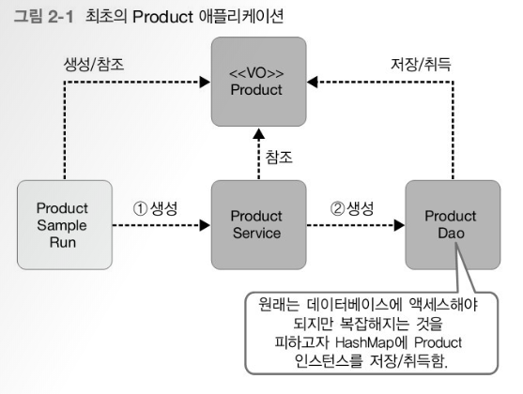
3. 이해하기
1. 최초의 Product 애플리케이션
2

Slide 4
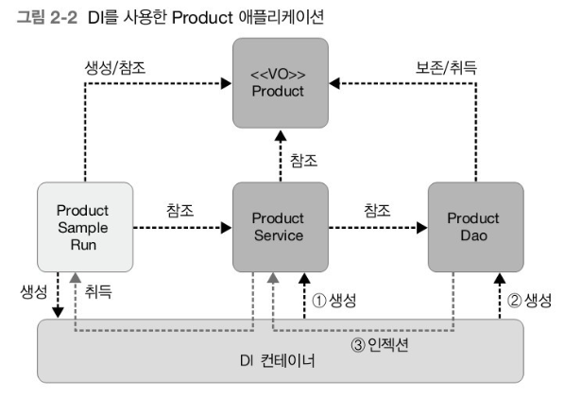
3. 이해하기
1. DI를 사용한 Product 애플리케이션
3

Slide 5
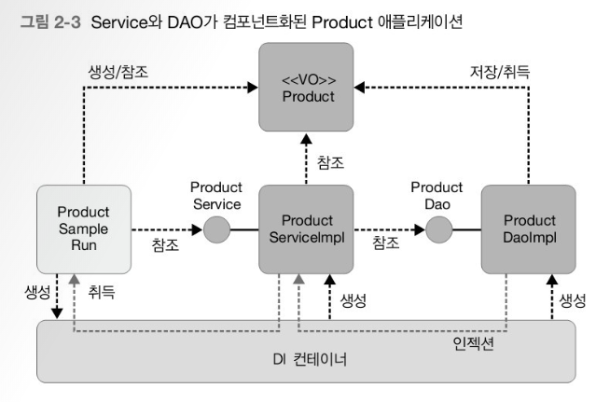
3. 이해하기
1. Service와 Dao가 컴포넌트화된 Product 애플리케이션
4

Slide 6
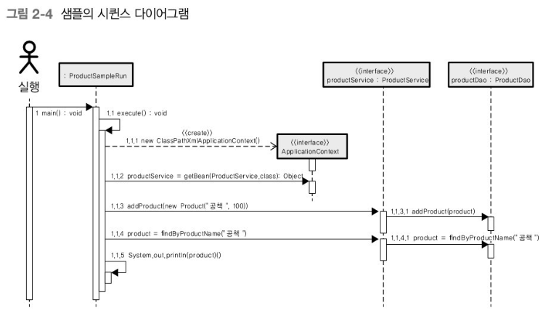
3. 이해하기
1. 시퀀스 다이어그램
5

Slide 7
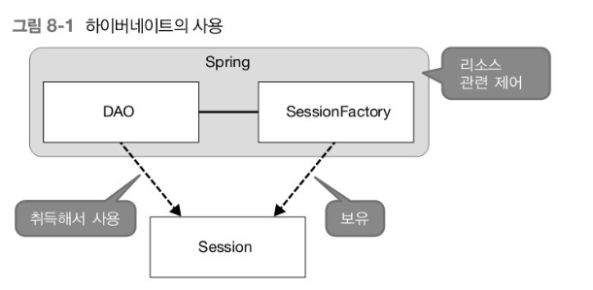
3. 이해하기
1. 하이버네이트의 사용
6

Slide 8
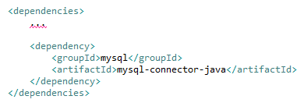
4. 실습하기
1. mysql-connector-java 라이브러리 추가
- pom.xml 에 추가
7

Slide 9
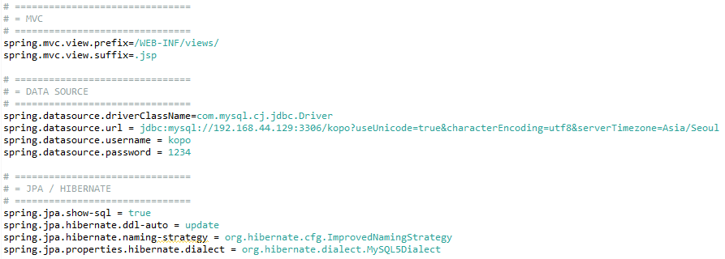
4. 실습하기
1. application.properties 설정
- src/main/resources/application.properties
- Data source 설정 추가
- JPA / Hibernate 설정 추가
8

Slide 10
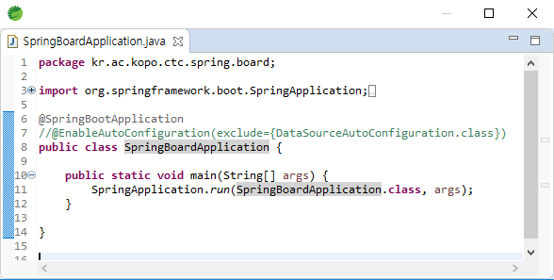

4. 실습하기
1. 데이터베이스 설정 무효화 제거
9

Slide 11
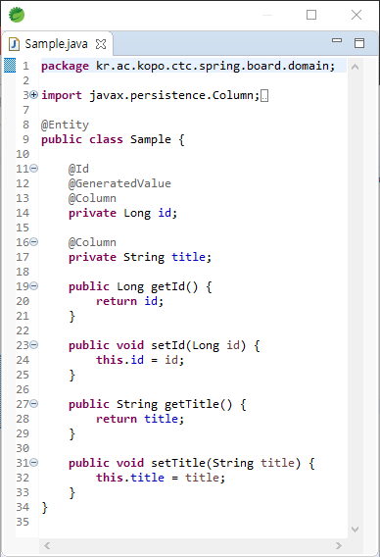

4. 실습하기
1. Domain 생성
@GeneratedValue(strategy = GenerationType.IDENTITY)
10

Slide 12
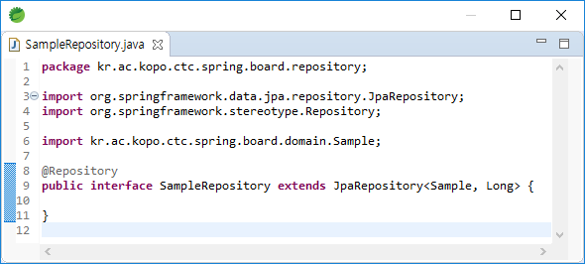

4. 실습하기
1. Repository 생성
- 인터페이스만 선언해도 spring-jpa가 구현체를 자동으로 만들어준다.
11

Slide 13
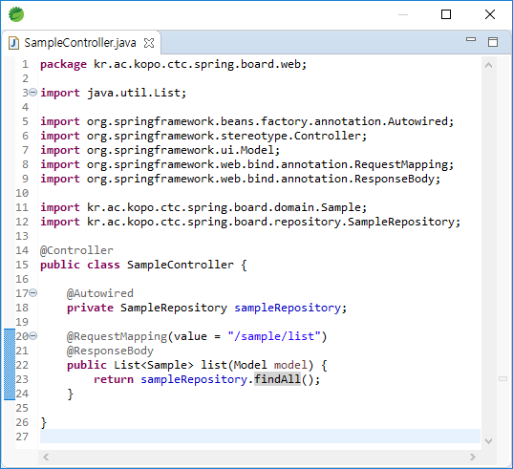

4. 실습하기
1. 데이터 목록 가져오기
12

Slide 14
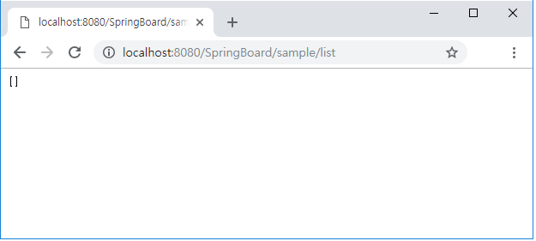

4. 실습하기
1. http://localhost:8080/SpringBoard/sample/list 접속
- sample 테이블이 자동 생성됨
13

Slide 15
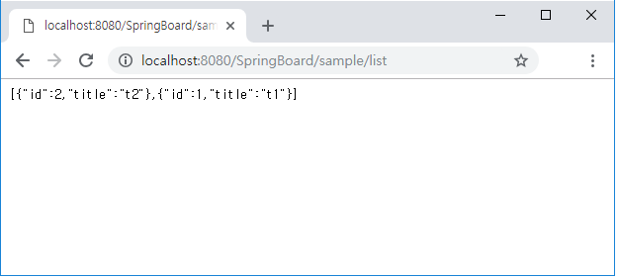

4. 실습하기
1. http://localhost:8080/SpringBoard/sample/list 접속
- sample 테이블에 데이터 추가 후 재접속
14

